Slide 1


„Акредитация 2025
Проект 2025-1-BG01-KA121-VET-000309948
сектор „Професионално образование и обучение“
програма ЕРАЗЪМ+, финансирана от ЕС
Вдъхновяващи мобилности за учене
ПГМЕТ
„Ген.Иван Бъчваров“ гр.Севлиево

Slide 2
Mобилност на ученици
Наименование на проекта: „Развитие на уменията на обучаемите в професионалното образование и обучение чрез нововъзникващи технологии“
Цел: да се подпомогне професионалното и личностното развитие на учениците от ПГМЕТ – Севлиево чрез предоставяне на практически умения и опит в областта на нововъзникващите технологии, включително изкуствен интелект, киберсигурност, 3D принтиране и Интернет.
Приемаща организация: Европейски институт за нововъзникващи технологии (EIET), Малта
Участници: 30 ученици от Х до XII клас и 3-ма придружаващи учители
Период на мобилността: 2 седмици (очаквани дати - 15 - 28.02.2026 г.)
ПГМЕТ
„Ген.Иван Бъчваров“ гр.Севлиево

Slide 3
Минимални критерии за подбор на участници:
Общ успех от Раздел Б - мин. Добър 4.00 за предходната учебна година;
Без наказания за 2024/2025 учебна година и до момента на заминаването;
Владеене на английски език на ниво В1 (проверка с тест и устно интервю);
Висока мотивираност за практика в чужбина (мотивационно писмо).
ПГМЕТ
„Ген.Иван Бъчваров“ гр.Севлиево

Slide 4
По време на мобилността учениците от всички специалности ще се запознаят с теми, като:
3D принтиране, изкуствен интелект и Интернет
Практически занимания за работа с данни, разпознаване на модели и автоматизация
Принципи на киберсигурността и безопасни дигитални практики, реални киберрискове и мерки за защита
Процеси за адитивно производство и цифров дизайн
Изследване на умни устройства, свързаност и индустриална автоматизация
Процеси по разработка на продукти, дизайн и иновации
Взаимодействие между ИИ, IoT и зелена мобилност
ПГМЕТ
„Ген.Иван Бъчваров“ гр.Севлиево

Slide 5
По време на мобилността учениците ще осъществят учебни визити и практика в:
Местна компания за 3D принтиране
Малтийска институция за ПОО (Институт по инженерство и Институт по ИКТ)
Институт по аерокосмически технологии и Катедрата по изкуствен интелект във висше учебно заведение
Местна компания за IoT решения
Компания за индивидуално инженерство и дигитални решения
Компания, специализирана в иновации и автоматизация на електрически превозни средства
ПГМЕТ
„Ген.Иван Бъчваров“ гр.Севлиево

Slide 6
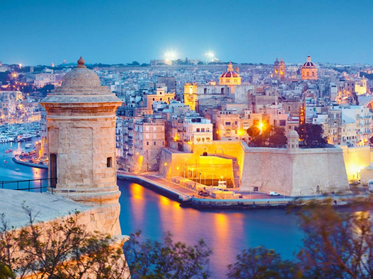
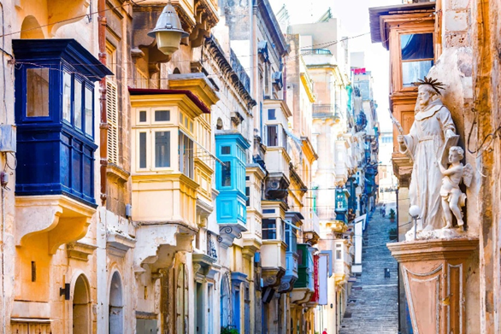
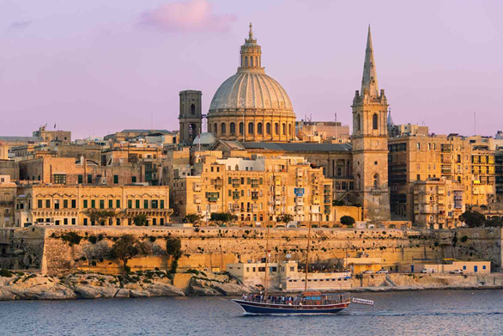
Мобилността на обучаеми се осъществява в партньорство с:
Европейският институт за нововъзникващи технологии (EIET) е лицензирана институция за висше образование, работеща по Европейската квалификационна рамка (MFHEA License 2023-019) - www.eiet.edu.mt
ПГМЕТ
„Ген.Иван Бъчваров“ гр.Севлиево

Slide 7

УСПЕХ!
ПГМЕТ
„Ген.Иван Бъчваров“ гр.Севлиево

